Slide 1
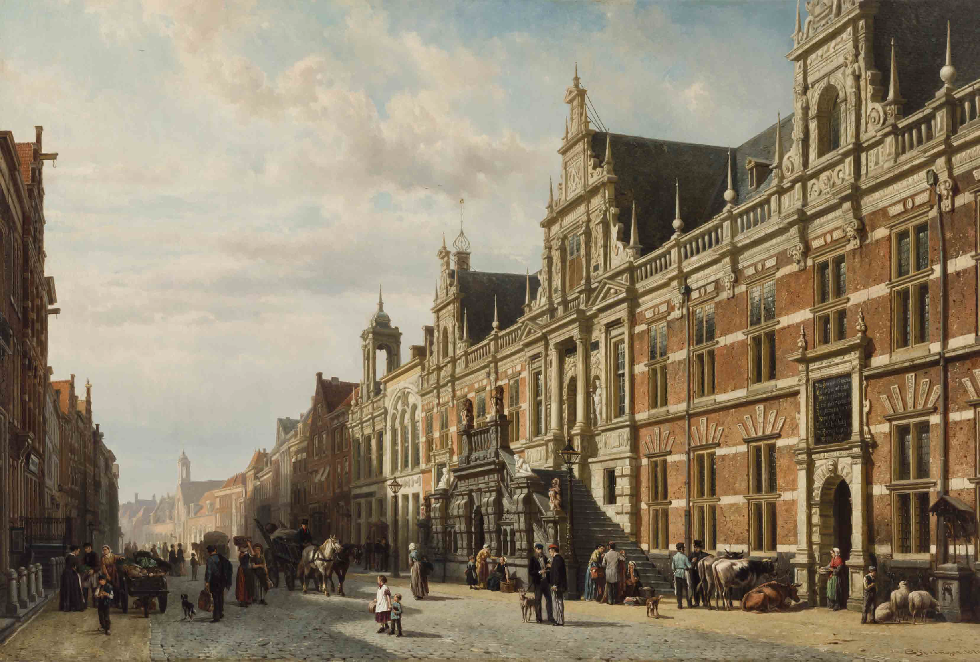

Общество в движении
Автор: 100ballnik.com
01
100ballnik.com

Slide 2

Давайте вспомним! Назовите термины
протекционизм
защита местного рынка от внешней конкуренции
монополия
крупное объединение, возникшее на основе концентрации производства и стремящееся к увеличению прибыли за счёт полного или частичного
контроля над рынком
02
100ballnik.com

Slide 3
Численность населения в европе
188 млн
266 млн
401 млн
468 млн
1800
1850
1900
1914
03
100ballnik.com

Slide 4
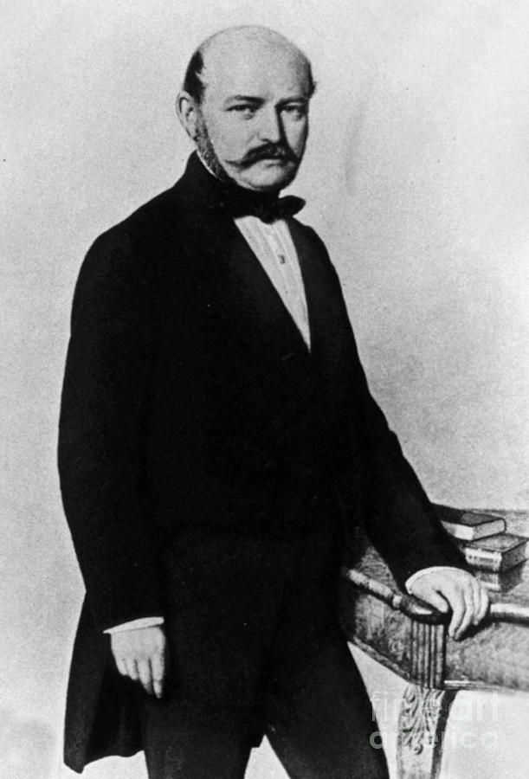
Почему в европе происходить падение смертности?
Подсказка: посмотри с.18 учебника
Промышленная революция вывела людей на новый уровень развития
Разрушение сословий сделало более доступным вступление в брак
В 17 веке было лишь 2 мирных года, в 18- 16, в 19 – впервые мирных лет больше, чем военных
Санитария и гигиена
Игнац земмельвейс (1818 – 1865)
04
100ballnik.com

Slide 5
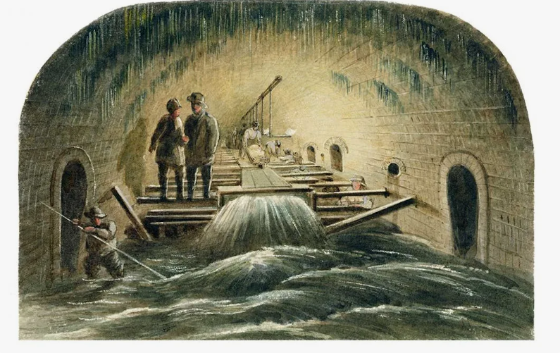
С последней трети XIX в. во всех государствах Запада создаются системы канализации, налаживаются регулярный вывоз мусора, уборка улиц — инфекционные заболевания отступили. был сделан важный шаг к победе над холерой — эпидемиологическим бедствием XIX в.
05
100ballnik.com

Slide 6
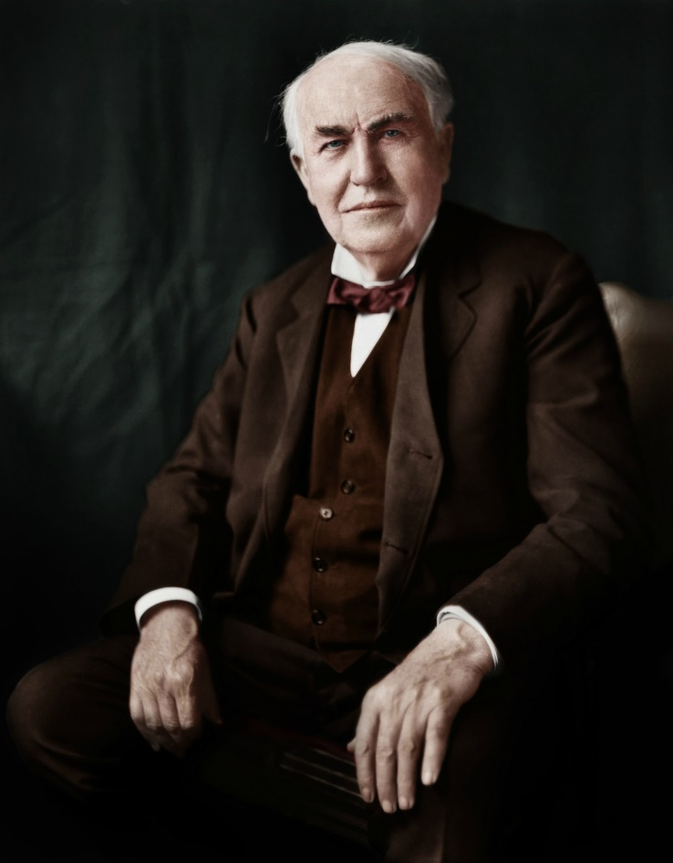
Какие последствия имела увеличение рождаемости в европе?
Подсказка: посмотри с.21 учебника
Увеличение миграции
Пауперизм – катастрофическая массовая бедность
Массовый отток населения из деревни, а также урбанизация, т.е. рост городов
Томас эдиссон (1847 – 1931)
06
100ballnik.com

Slide 7
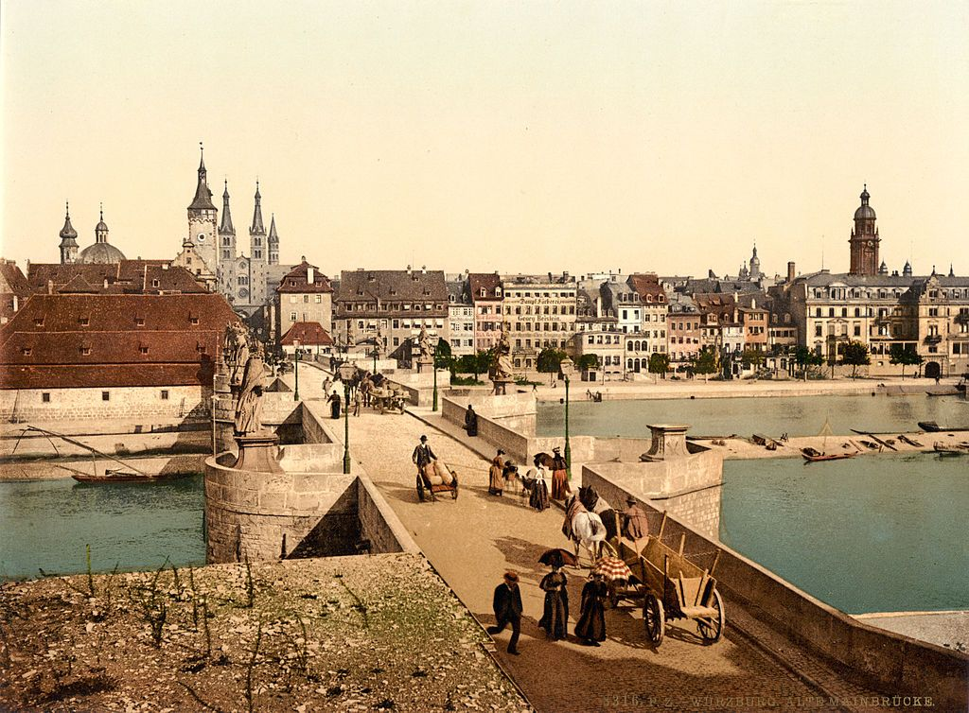
Происходит демократизация городского пространства. Теперь вся территория города стала доступной для всех жителей
07
100ballnik.com

Slide 8
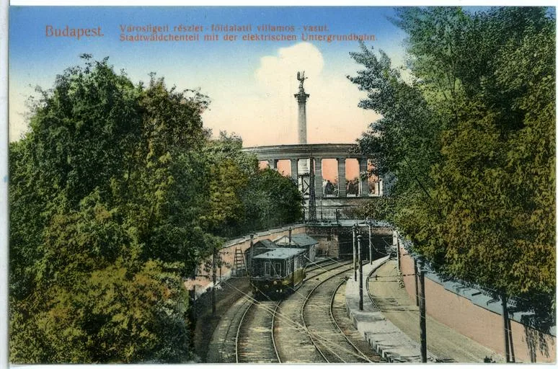
Появление метрополитеном в будапеште (1896) и париже (1900)
08
100ballnik.com

Slide 9
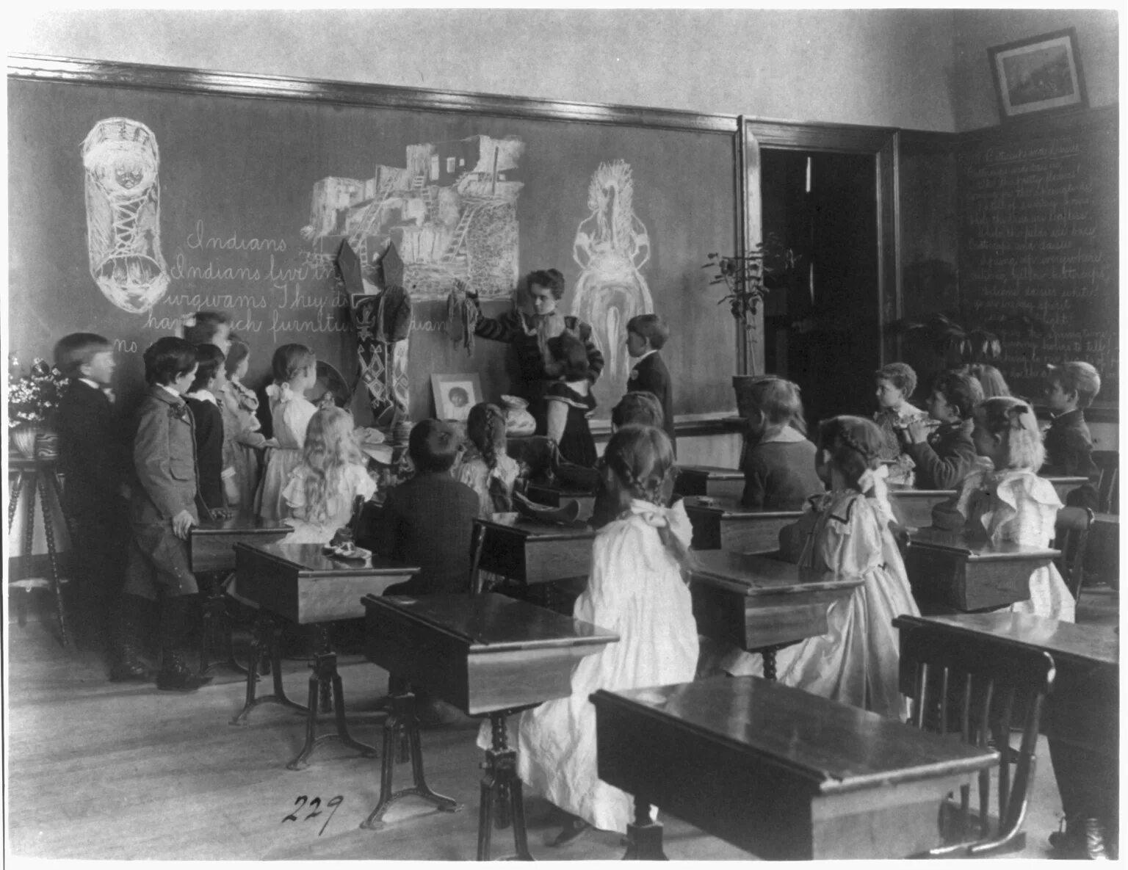
сословия сменились классами, т. е. большими группами людей, занимающих схожие позиции в экономической структуре общества
09
100ballnik.com

Slide 10
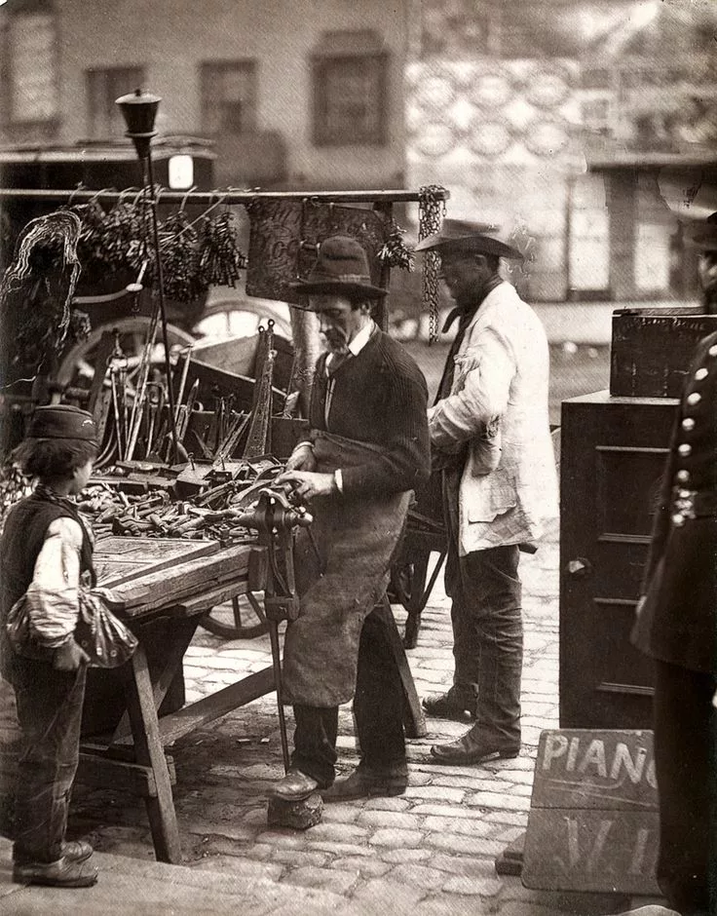
Рабочий вопрос
Быстрое увеличение численности наемных промышленных рабочих
Рабочий день – 12-16 часов массового травматизма и смертности на производстве
Низкая заработная плата, плохие жилищные условия, недостаточное питание
Физическое развитие рабочих было хуже, рост рабочего было на 10-15 см меньше
10
100ballnik.com

Slide 11
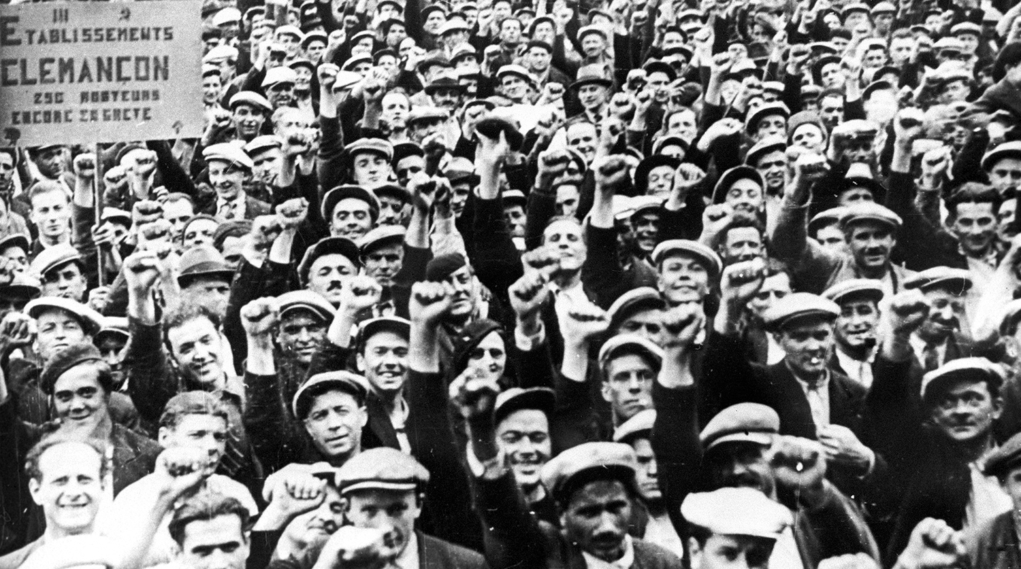
В 1830—1840-е гг. нередкими были восстания ткачей,
особенно во Франции и Пруссии. В качестве средства борьбы с безработицей рабочие выдвигали новое требование — «право на труд». Преобладающей становилась новая форма социального протеста — забастовка
11
100ballnik.com

Slide 12
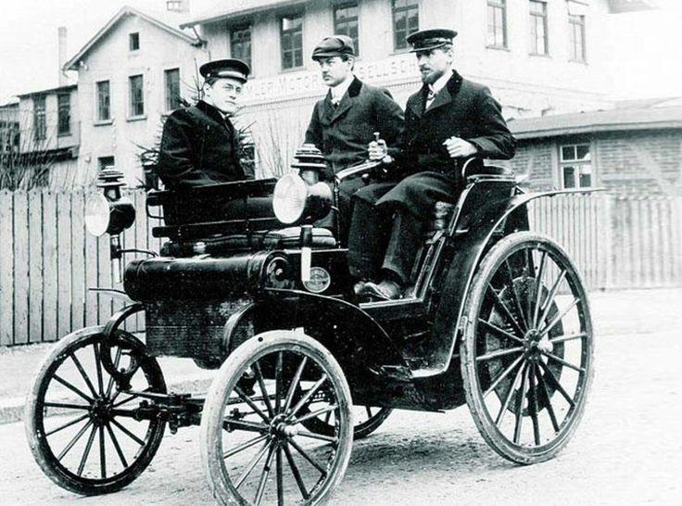
1885 – 1886 немецкими инженерами к.бенцем и г.даймлером были сконструированы первые автомобили. Позже стали возникать автомобильные фирмы – «рено», «фиат
12
100ballnik.com

Slide 13
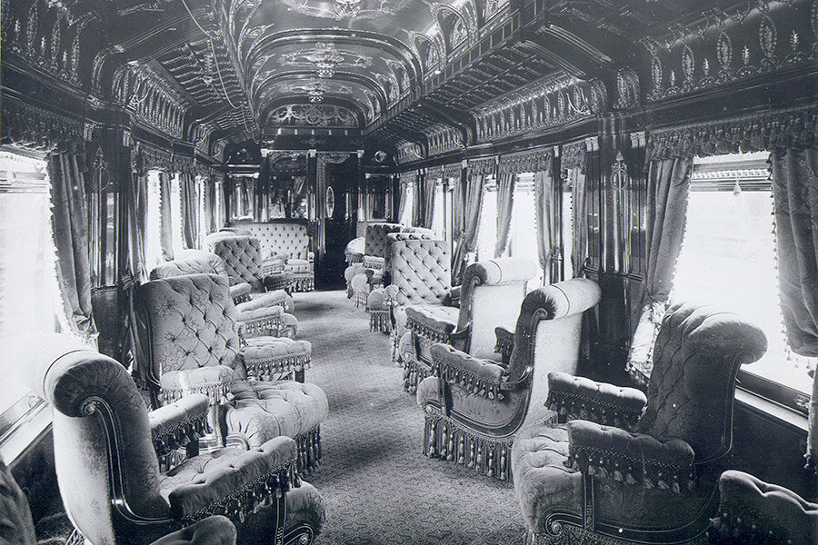
По железной дороге можно было уже путешествовать с комфортом. Появляются спальные вагоны. В Европе заимствовали идею, и стали делать спальные купе на двух,
трёх и четырёх пассажиров
13
100ballnik.com

Slide 14
Домашнее задание:
Параграф 2, вопросы и задания для работы с текстом параграфа (устно)
Выучить определения и даты после параграфа
14
100ballnik.com

